Slide 1




¡Mis deseos para ti Ana!

Slide 2
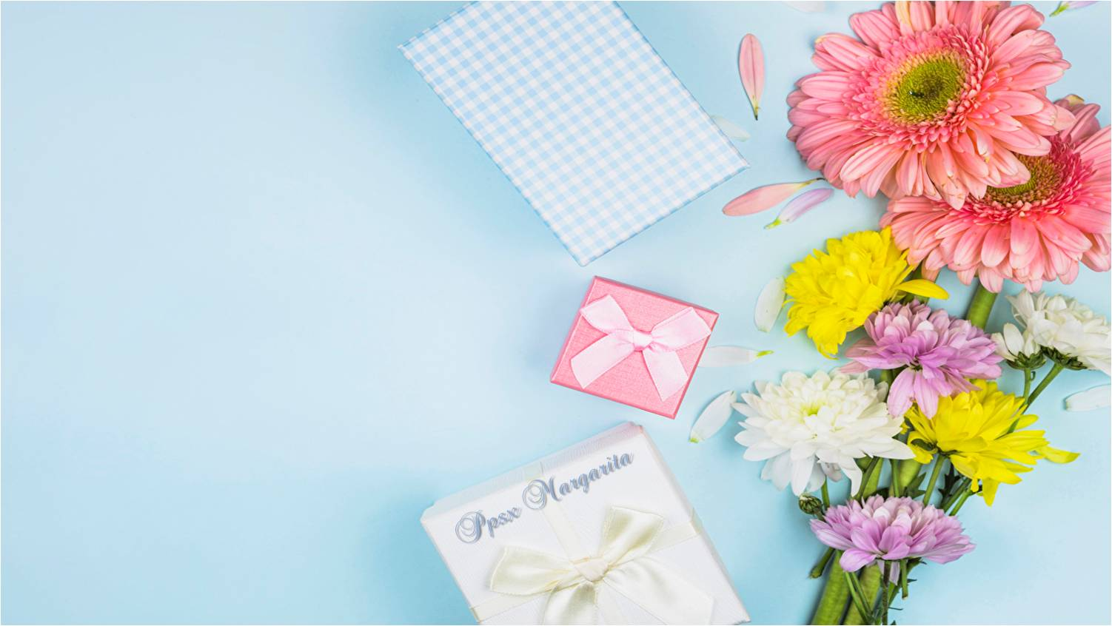
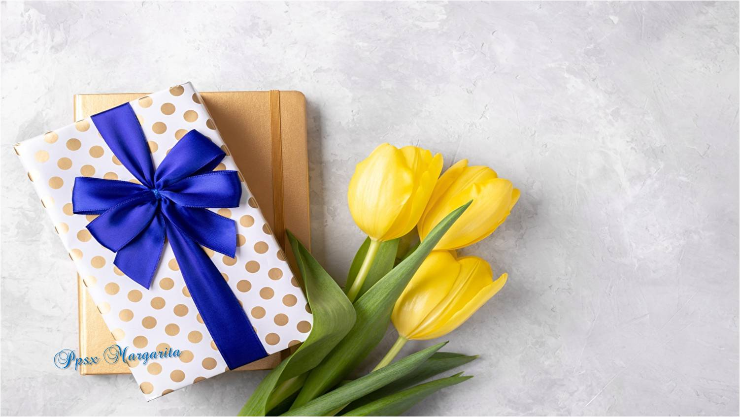
Que disfrutes de cada hermoso día
Deseo que recibas siempre mucha protección y mucho, pero mucho cariño.

Slide 3
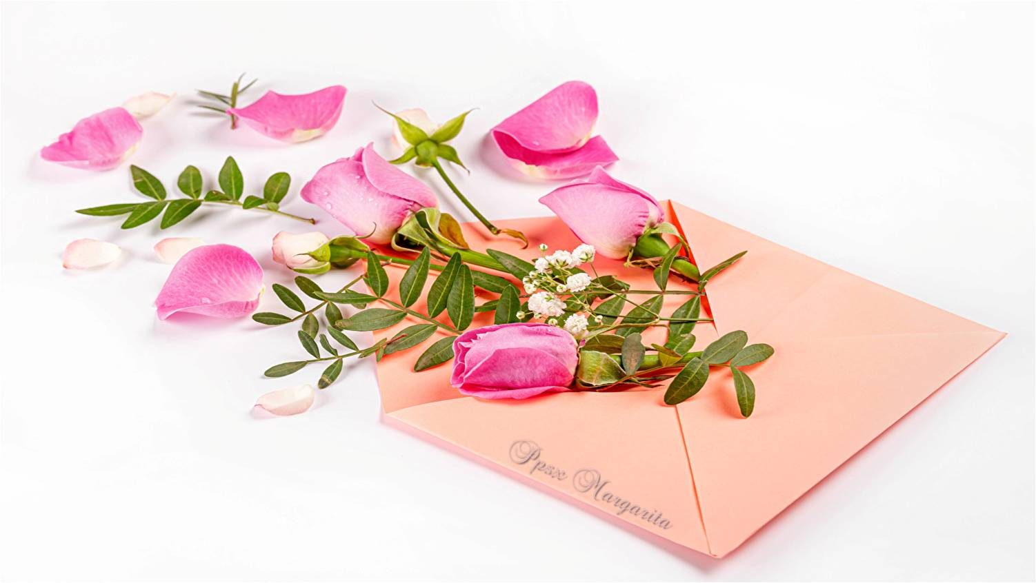
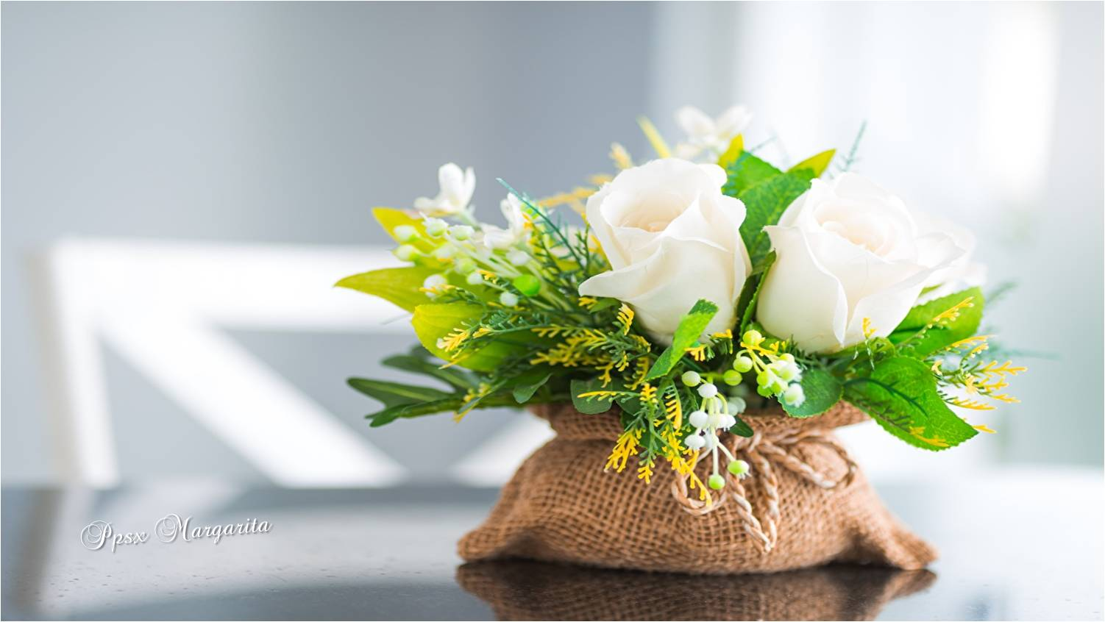
Que siempre cuentes con alguien a tu lado.
Que nunca estés triste.

Slide 4
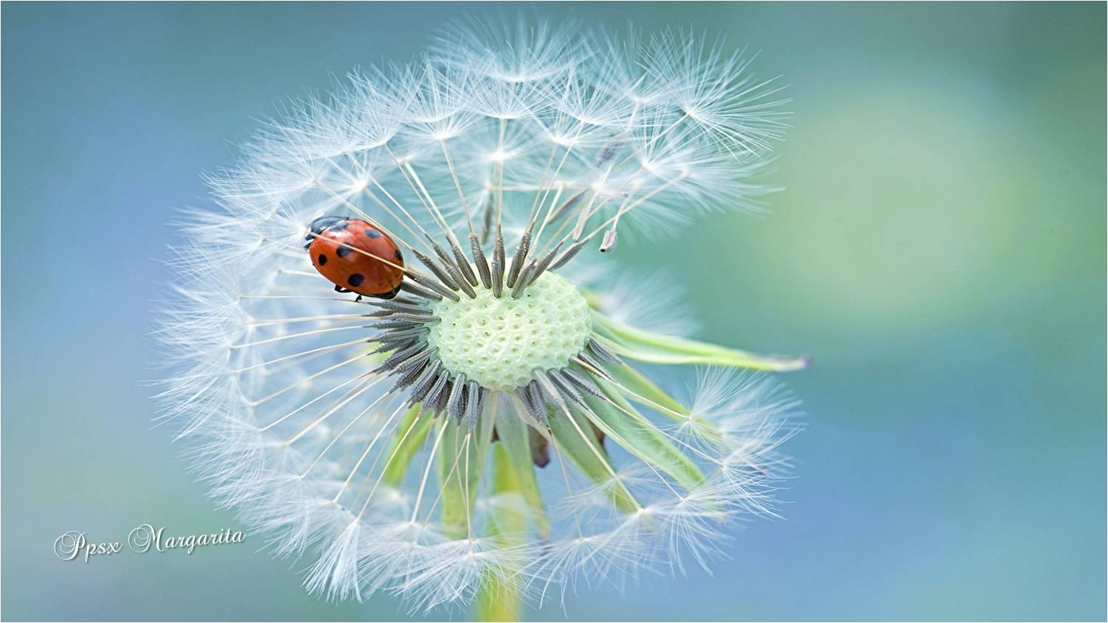
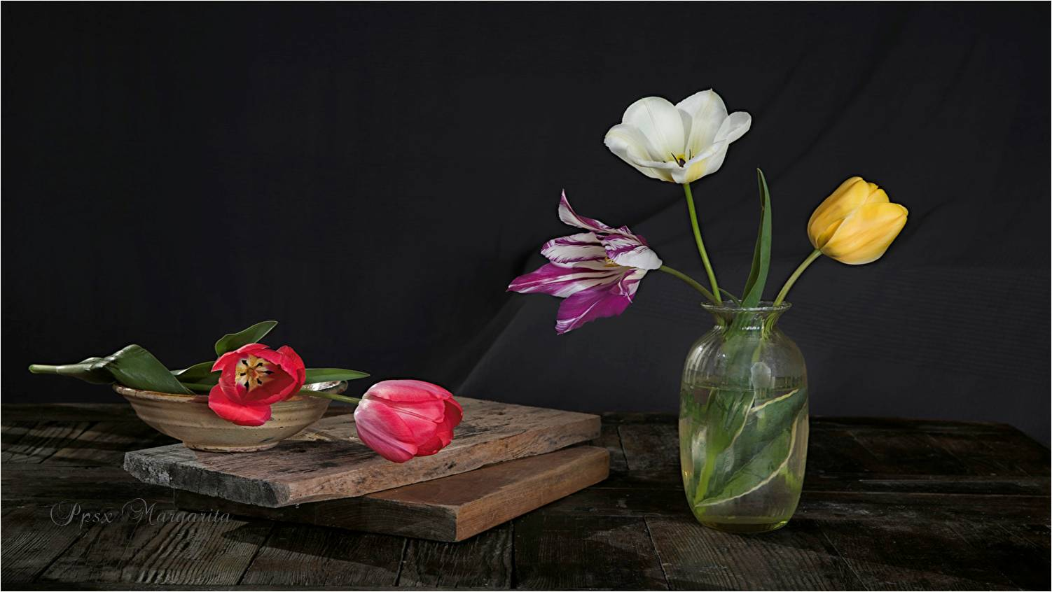
Y nunca te separes de los que mas quieres.
Que cada día la luz del sol llegue a ti.

Slide 5
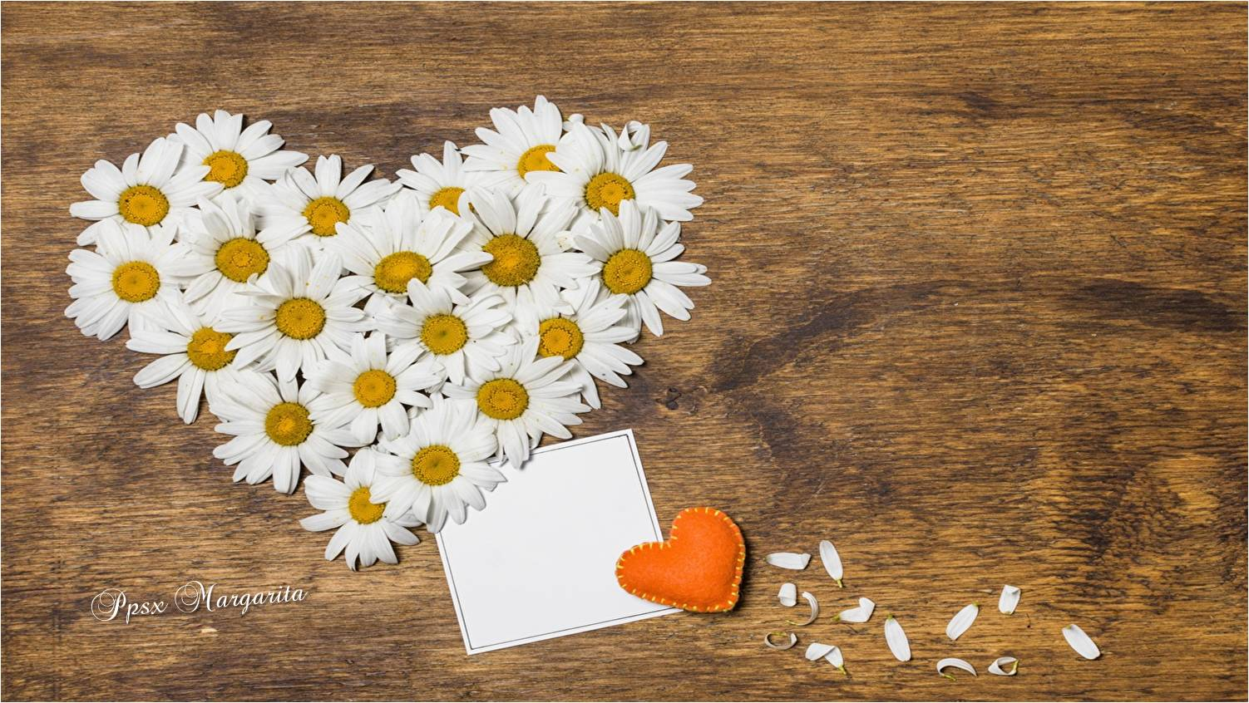
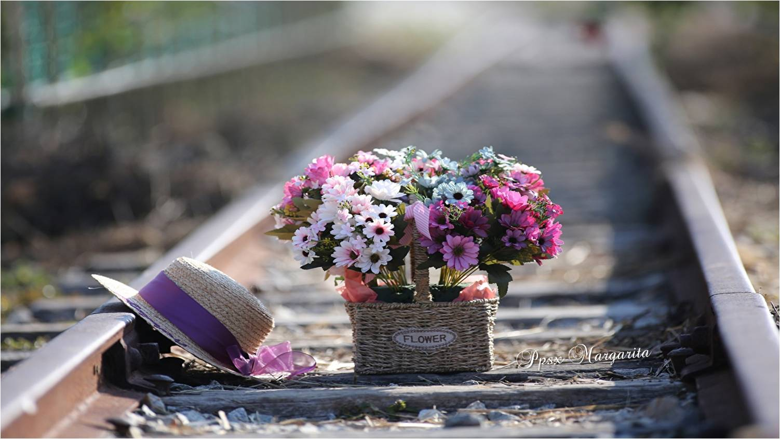
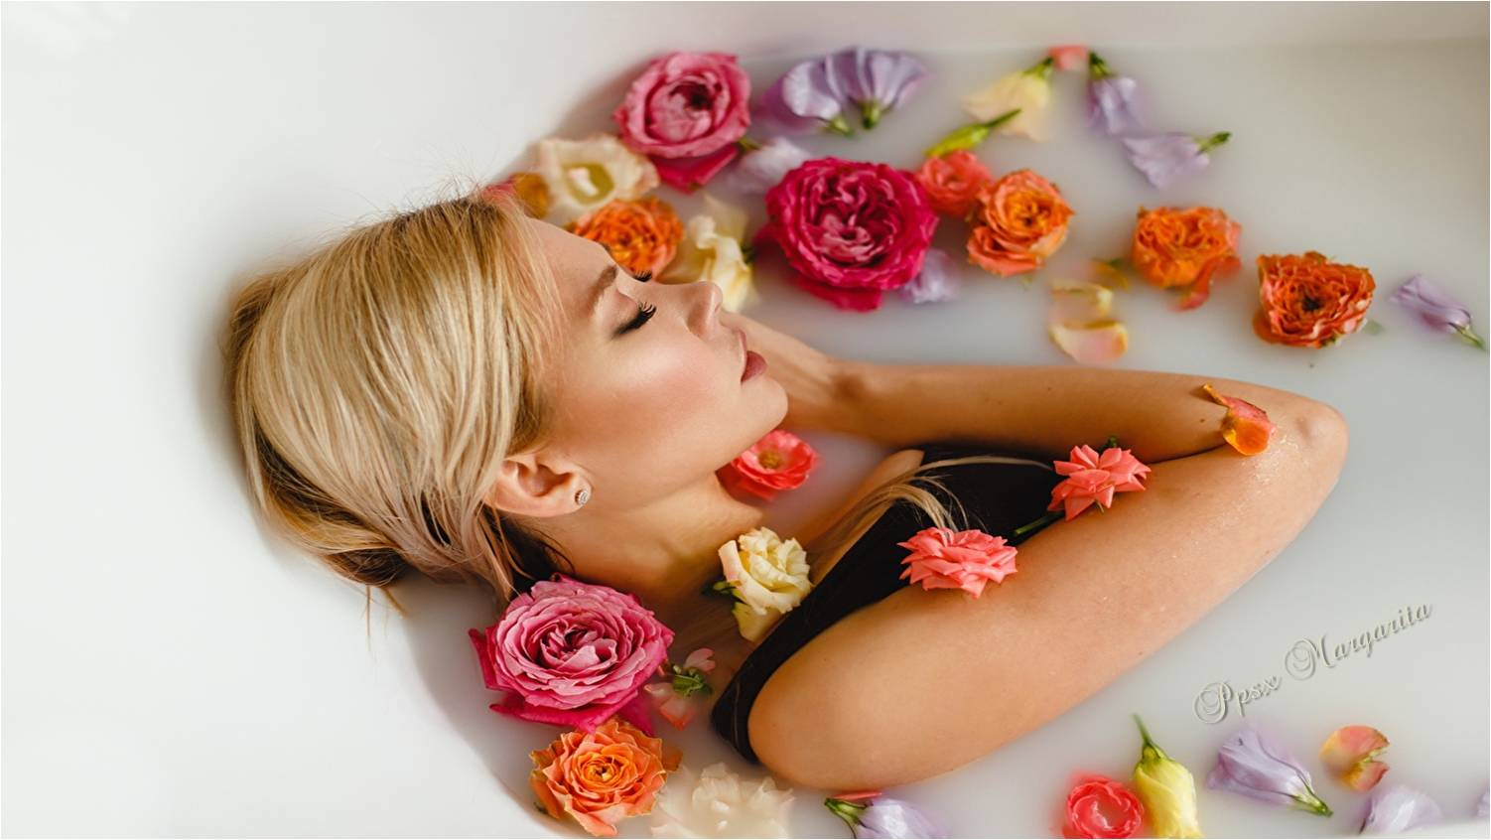
Y así nunca pierdas el ánimo de seguir adelante.
Que tu corazón siempre sea fuerte, muy fuerte.
Y siempre encuentres tiempo para descansar.

Slide 6
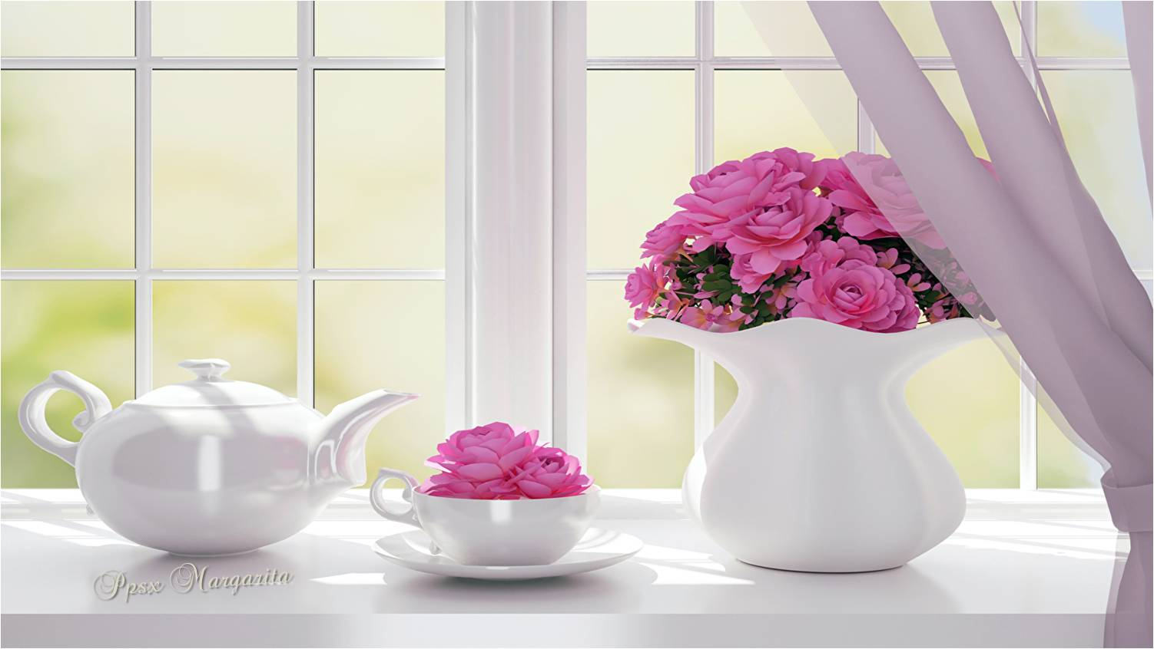
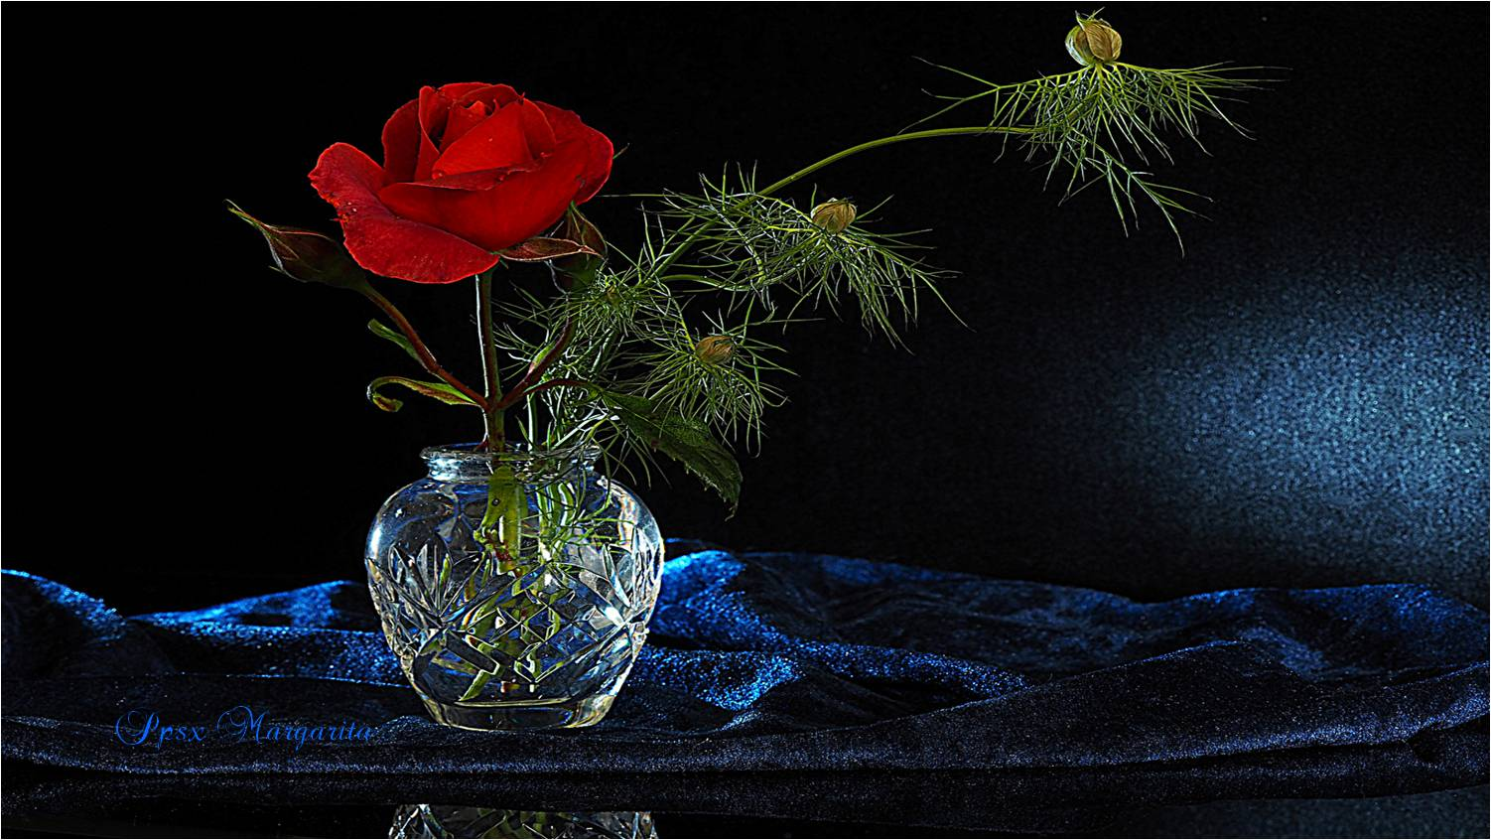
Que encuentres en la vida el placer de vivir.
Y puedas mirar las estrellas con el ser amado.

Slide 7
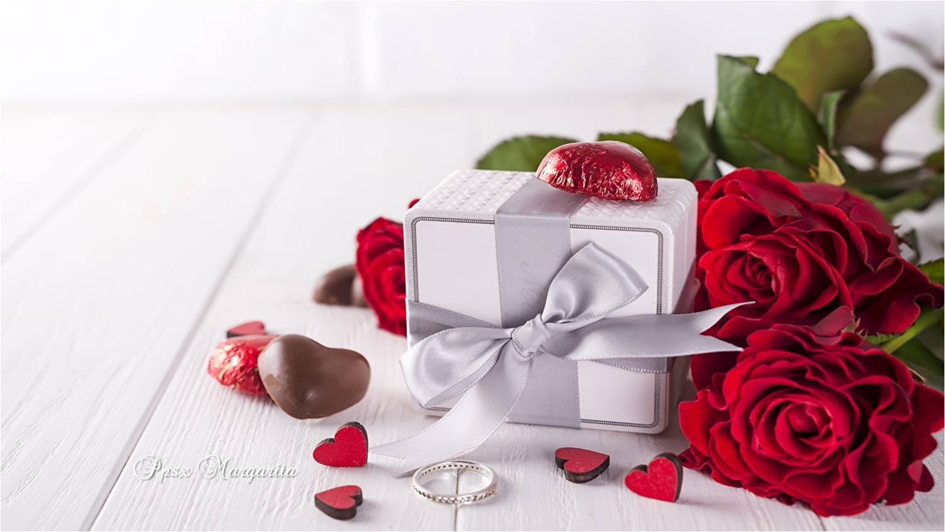
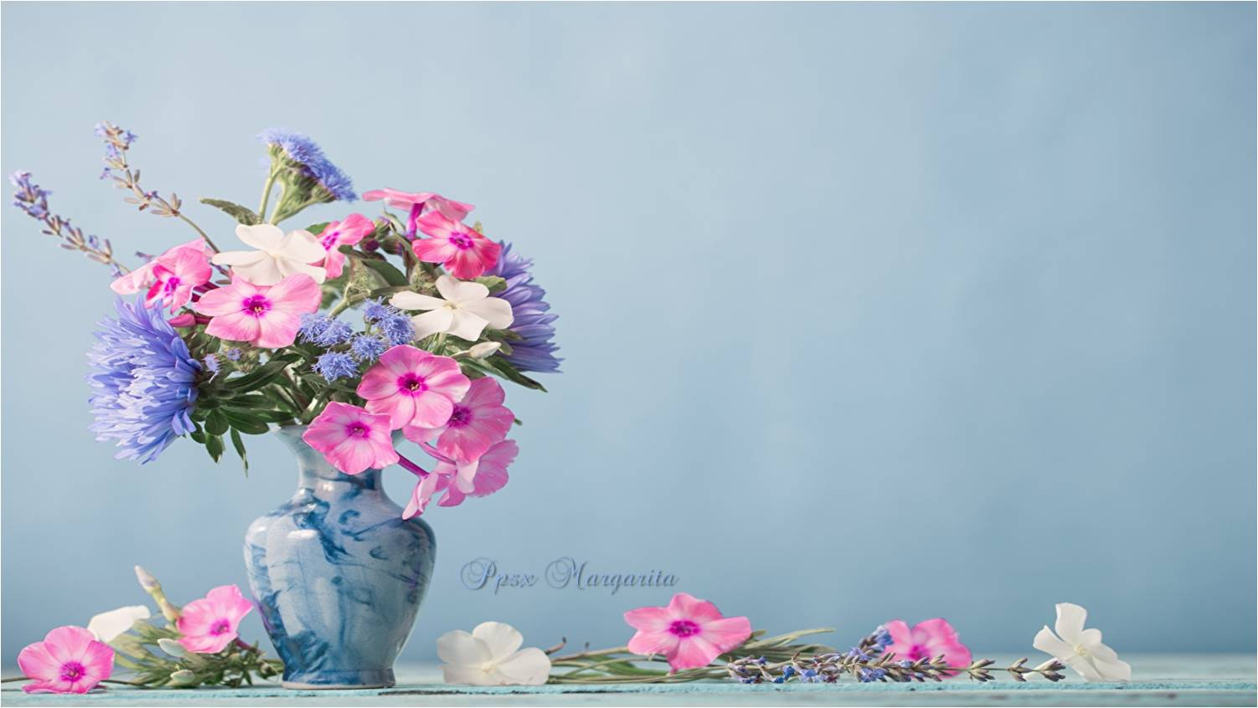
Que perdure por siempre el verdadero amor
Y nunca desperdicies esa maravillosa oportunidad de ser feliz.

Slide 8

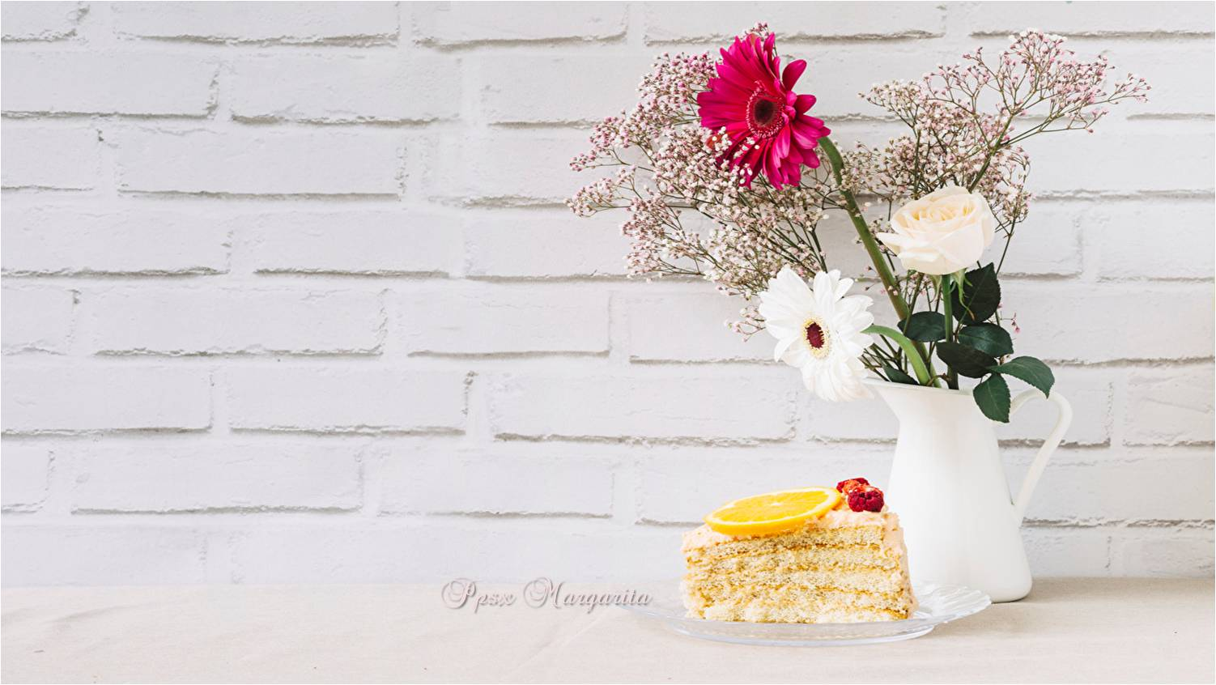
Y que los momentos que compartí contigo,
momentos de tristeza y momentos de alegría y de reflexión …
Nunca lleguemos a olvidarlos, sean eternos, duren por siempre y para siempre.

Slide 9
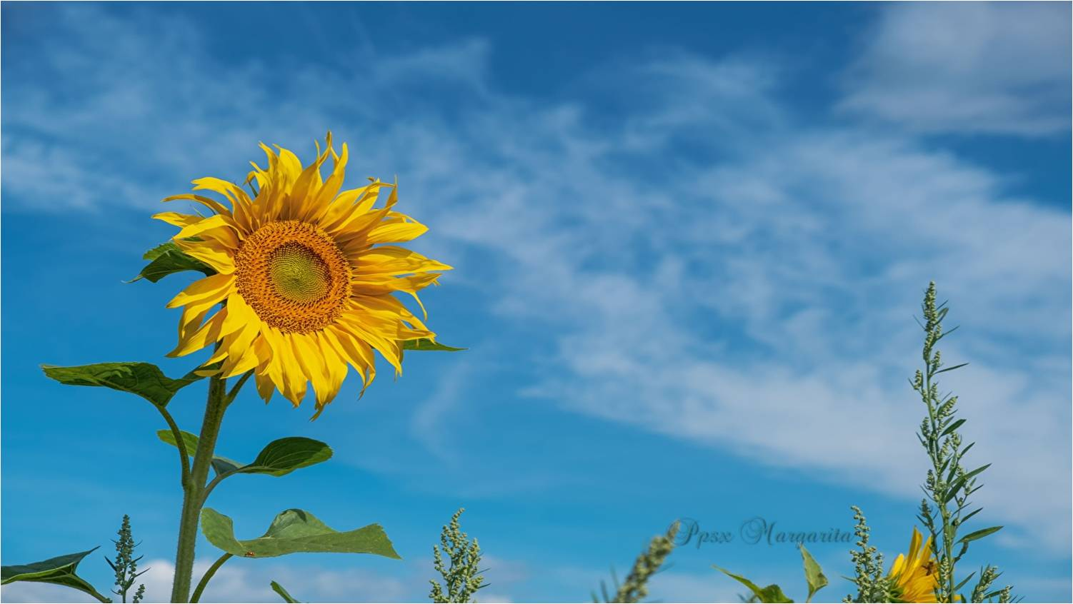

Porque esos momentos llenan mi corazón y me recuerdan que,
aunque no estés conmigo …
¡¡Estás conmigo!! …

Slide 10
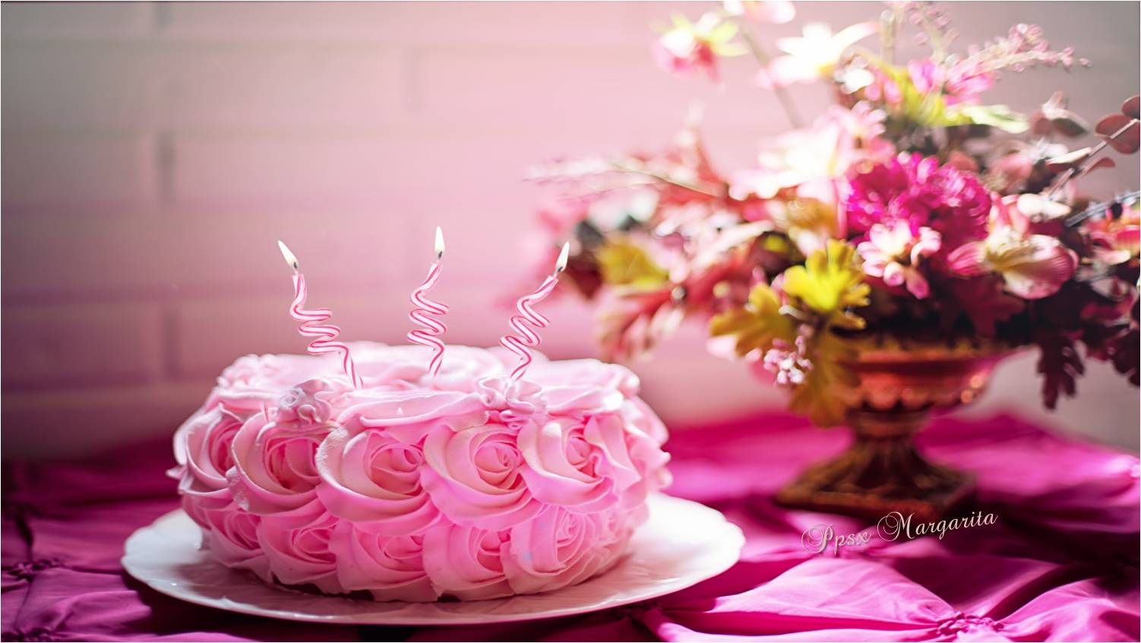


¡Muchas felicidades Ana!

Slide 11


Julio 2022
Música: Francisco Gómez
Otro Año Más
Margarita

Slide 12









¿Te ha gustado?
Puedes ver más entrando
Aquí
Además puedes recibir powerpoints en tu correo electrónico suscribiéndote aquí:
Esta presentación powerpoint ha sido creada y compartida única y exclusivamente para mispps.com

